Slide 1
目 录
1
什么是iOS开发
2
为什么选择iOS开发
3
iOS开发就业方向与发展前景
4
学习iOS开发的准备

Slide 2
什么是iOS
iOS是一款由苹果公司开发的操作系统（OS是Operating System的简称），就像平时在电脑上用的Windows XP、Windows 7，都是操作系统
那什么是操作系统呢？操作系统其实是一种软件，是直接运行在硬件(电脑、手机等)上的最基本的系统软件，任何其他软件都必须在操作系统的支持下才能运行。
按照运行系统的设备进行分类，可分为：电脑操作系统、手机操作系统。
iOS与Win7等操作系统的差异
XP、Win7是PC操作系统，也就是运行在电脑上的操作系统
iOS是手持设备操作系统，也就是运行在移动设备上的操作系统。目前搭载这款操作系统的设备有：iPhone、iPad、iPod touch、iPad mini、Apple TV、Apple Watch
在iPad等设备出现之前，当时只有iPhone搭载了这款操作系统，称为“iPhone OS”，后来iPad等设备也搭载了这款操作系统，改名为“iOS”
Notes:
学习新知识的步骤：
1.这个东西是什么
2.学了这个东西后，有什么作用
3.这个东西怎么用
4.这个东西内部原理是怎么实现的

Slide 3
什么是iOS开发
已知：iOS是iPhone、iPad、Apple Watch等手持设备的操作系统
iOS开发就是开发运行在iOS系统上的应用或者游戏软件，比如手机QQ、微博或者游戏。说白了，就是开发手机软件。当然，也包括iPad版的软件
自2010年iPhone4的出现，国内掀起一股iOS开发浪潮。但由于开发门槛较高等因素，对比android，开发者并不多
从事iOS开发的人员，可以称之为“iOS软件攻城狮”或“iOS程序猿”
iOS开发可以归类到“移动开发”（手机开发）领域
Notes:
07年第一代iPhone发布，国外开始出现iOS开发，但是在中国09年才渐渐的出现这个职业，2010年开始盛行

Slide 4
为什么要选择移动开发
手机将是人类最离不开的设备之一，硬件软件参数也越来越强，应用需求量剧增
移动互联（就是将移动通信和互联网二者结合起来）发展迅速，各大公司都对移动互联市场虎视眈眈：
腾讯以6000万的价格收购了一款由6人团队开发的手机刷机软件
Facebook准备斥资10亿美元收购以色列移动卫星导航初创企业Waze
百度19亿美元收购91手机无线
想在移动互联领域捞一桶金的创业者，也像雨后春笋般渐渐多起来了。因为，移动互联才只是个开始！！！
众多公司为了在移动互联市场立足，都纷纷出了自己的移动终端产品。现在的软件，有了电脑版，就得出一个手机版。
总之，现在的市场对移动开发人才的需求量是非常大的
Notes:
越来越多的传统企业向互联网转型，移动端是必不可少的部分，岗位的需求也是越来越大

Slide 5
主流手机操作系统
目前应用在手机上的操作系统主要有：Android（安卓）、iOS、Black Berry（黑莓）OS、Windows Phone
根据IDC（互联网数据中心）公布的数据，2014年第四季度：
Android和iOS在全球范围内的市场份额占有率总共为96.3%
Android和iOS手机共出货12.38亿台，iPhone独占鳌头坐稳高端市场
Notes:
黑莓和windows phone基本上可以忽略了

Slide 6
为什么要选择iOS（跟Android的比较）
对比项 | iOS | android
系统架构 | 基于UNIX | 基于Linux的虚拟机
系统安全性 | 安全、稳定 | 安全性略低、漏洞较多
开发难易度 | 强大的SDK、开发工具 | SDK也不差
是否开源 | 不开源 | 开源
设备的种类 | iPhone\iPad等 | 数不清的设备类型
用户人群 | 消费能力强的高端用户 | 各种用户人群
背后的BOSS | Apple | Google
应用商店 | AppStore（08年上线） | GooglePlay
Notes:
平台好（硬件平台，软件平台）、高端，AppStore应用数量达90万，下载次数达500亿，这是跟android的对比，如果跟别的开发平台对比的话，那iOS开发就是起点较高

Slide 7
就业方向
iOS开发发展方向主要分为两大块：独立开发者、企业开发人员。
游戏(独立开发)
iOS开发
游戏(企业)
应用(独立开发)
应用(企业)
苹果公司允许开发人员或软件公司将软件通过App Store平台进行销售，并将销售额的70%返回给开发者。
Notes:
企业开发居多

Slide 8
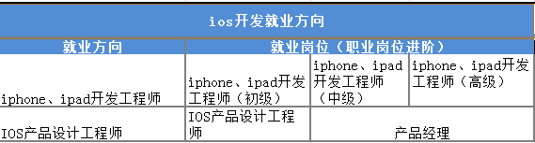
iOS开发人才缺口
从2014年招聘情况来看，iOS软件工程师岗位需求达到了惊人的5万多个，成为索引擎上最热门的岗位。随着iPhone在全球创造的庞大的应用市场，iOS开发人员成为应用开发公司所争抢的对象，调查数据显示，目前iOS软件人才已出现了38万缺口，根据国家官方公布的数据，未来几年iOS软件开发人才市场缺口将达百万，未来几年内，iOS软件开发人员都将供不应求，高薪纳贤便成为社会发展所需。
Notes:
和java等对比

Slide 9
发展前景
移动互联网发展趋势正向苹果的理想化发展。
iOS开发表现抢眼
人才招聘，供不应求
国内现状，缺少iOS开发人才
前景解析
庞大的应用市场，使应用开发公司争抢iOS开发者。由于iOS系统开发技术走在全球手机系统的前端，其他系统平台应用开发公司和系统研发公司也在同时高薪挖角。72%的招聘公司称，他们正在招聘iOS平台开发人才，其中38%的招聘公司表示，iOS平台开发人员要比任何其他平台开发人员更受招聘公司青睐
国内iOS开发起步相对较晚，人才培养机制更是远远跟不上市场发展速度。有限的iOS开发人才成了国内企业必争的资源。甚至有的企业不得不考虑进行企业iOS培训来填补人才空缺。一名iOS开发新手要比普通软件开发新手高出约20-30%的薪资，有些企业甚至更高，符合条件或有项目经验的开发工程师的薪资水平更是惊人!
从2007年至2014年这7年的时间里，iOS操作系统成为炙手可热的移动操作系统，同时搭载iOS系统的设备使苹果公司成为全球市值最高的公司，造就了一大批iOS开发成功的人
苹果iOS系统主导北美移动互联网市场。其中iPhone所产生的移动流量，直接占到了美国和加拿大智能手机市场总流量的53.1%——超过了Android、黑莓以及Windows Phone等所有智能手机流量的总和
Notes:
因为语言的差异，所以人才较其他刚来来说比较少

Slide 10
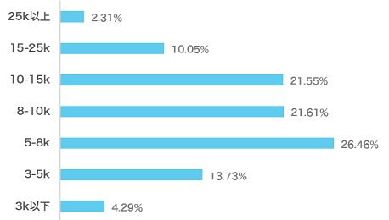
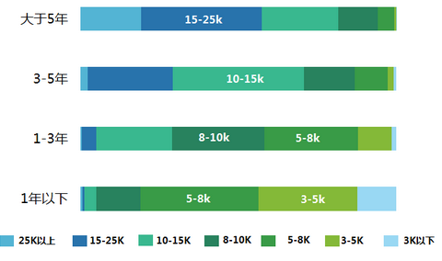
薪资水平
2014年iOS开发者薪酬范围比例以及月薪与工作经验。
月薪范围比例
月薪与工作经验
Notes:
薪资是比较可观的

Slide 11
职业发展通道
25000以上
16000-25000
管理人员或架构师
1. iOS开发者薪资范围
调研显示，工作经验1年以下的开发者月薪多在6K-8K；1-3年开发者月薪多集中在8-12K；3-5年开发者月薪以13-15K居多，少数月薪达到了 25K；5年开发者月薪多在16-25K。
11000-15000
高级工程师
6000-10000
中级工程师
3000-6000
初级工程师
实习生
2. iOS开发岗位发展
iOS开发可分为个人开发者与企业开发者，个人开发者主要以开发应用上线至App Store后分所占收入比例的百分之70%；企业开发者可往管理方向以及架构师方向发展。
iOS职业发展通道

Slide 12
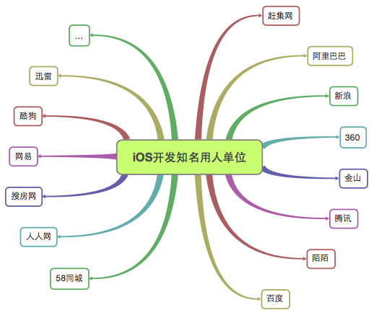
用人单位
用人单位基本可分为3种企业类型：
1、移动互联网企业
2、互联网及传统软件企业
3、有移动端需求的传统企业

Slide 13
iOS开发应具备的能力
iOS开发应具备的能力
实战化的专业技能
体系化的知识结构
1、独立开发能力；
2、软件设计能力；
3、软件需求分析能力；
3、软件产品知识；
4、常用测试软件使用能力。
1、对基本商业模式的了解 2、对流行产品和产品流行趋势的了解 3、对app store营销基础知识的了解
4、行业业务知识；
全面化的
职业素质
1、有效沟通；
2、团队影响能力；
3、学习与创新能力；
4、合作与协调能力；
5、组织能力、决策能力。

Slide 14
学习iOS开发的准备
英文水平：看懂26个英文字母
计算机专业：不要求计算机专业，但得有脑子
学习态度：积极思考、积极动手、能吃苦、有兴趣
编程语言：C语言、C++（可选）、Objective-C（可选）
开发工具：Xcode
电脑系统：Mac OS X
真机设备：iPhone、iPad等（可选）
iOS证书：调试证书（可选）、发布证书（可选）

Slide 15
Mac OS X获取途径
方式 | 特点
虚拟机 | 零成本，速度慢，对PC机性能要求高
黑苹果 | 成本低，速度快，安装难度大
苹果设备 (iMac\MacBook\Mac mini) | 成本高，速度快，无兼容性问题

Slide 16

iMac(一体机)

Slide 17

MacBook(笔记本)
Notes:
Pro Air
16

Slide 18
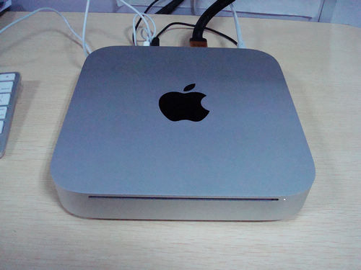
Mac mini(迷你主机)

